Slide 1
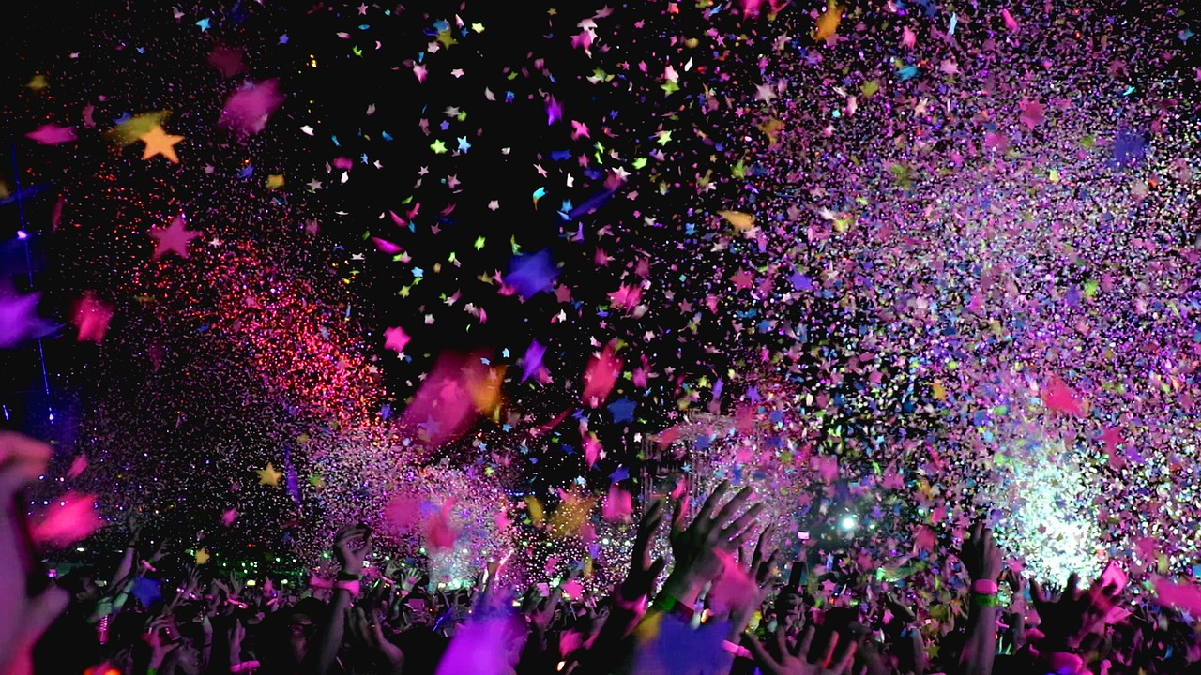



Notes:
글씨체는 (한글) 제목: 한컴윤고딕240 본문: 한컴윤고딕230 / (영어) 제목/본문: Arial
중간에 Part 구분하는 페이지에서 한글로 된 제목만 THE명품고딕L 이고 나머지는 위와 동일
만약 오빠 컴퓨터에 글씨체 없으면 대충 기본 중 맘에 드는 걸로 골라서 해줘
혹시 모르니까 마지막에 저장할 때는 pdf로 하면 글씨체 문제는 없을꺼야.
애니메이션은 안 넣었고, 오빠가 발표할 때 편한 위치에 에니메이션 넣어주면 될 것 같아.

Slide 2
C
ontents
001
기획 배경
002
서비스 내용
003
구현 방식
004
기대 효과

Slide 3
앱의 필요성
Part 1.
기획 배경
기획 배경
기존 앱과의 차별성
Notes:
(개취)여기에서 앱의 필요성, 기존 앱과의 차별성은 처음 화면에서는 안보였다가 엔터치면 하나씩 보이게 하면 좋을 듯 (이렇게 생긴 다른 화면도 마찬가지)

Slide 4


Part 1. 기획 배경
1.1
앱의 필요성
?
언어의 장벽
부족한 정보 접근성

Slide 5


Part 1. 기획 배경
1.2
기존 앱과의 차별성
문화행사 알리미
+
외국어 번역

Slide 6
서울시 축제정보 제공
Part 2.
다국어 지원
서비스 내용
서비스 내용
기타 서비스

Slide 7
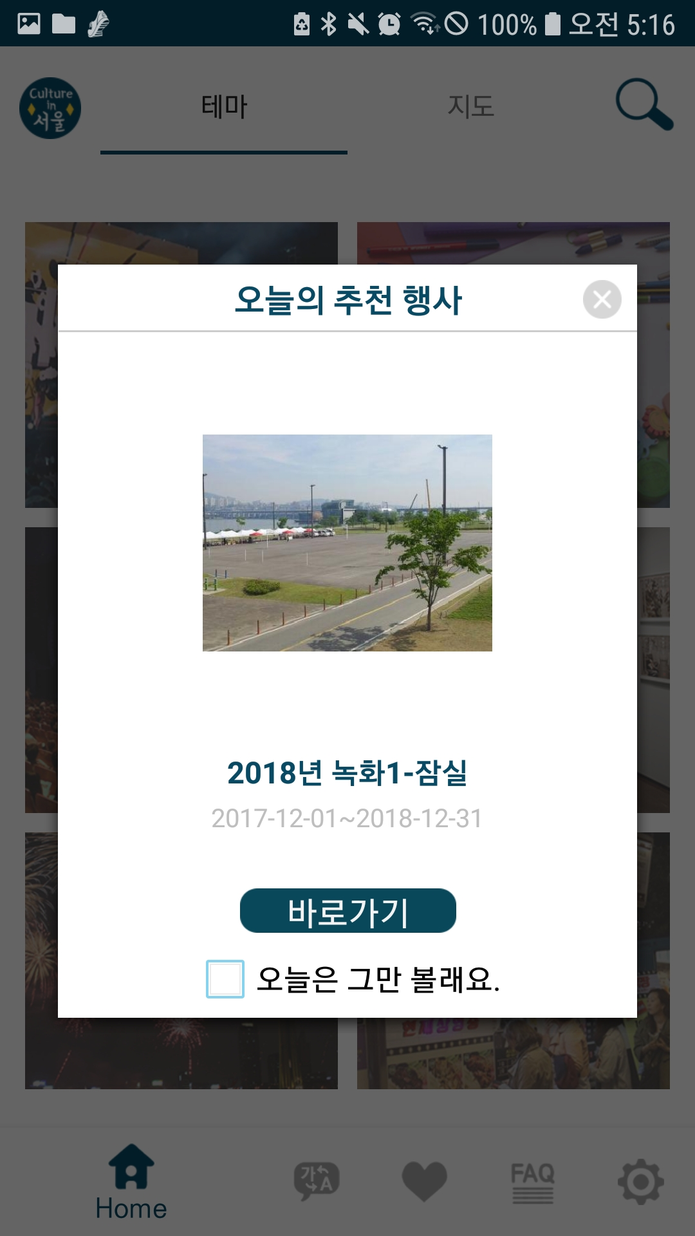
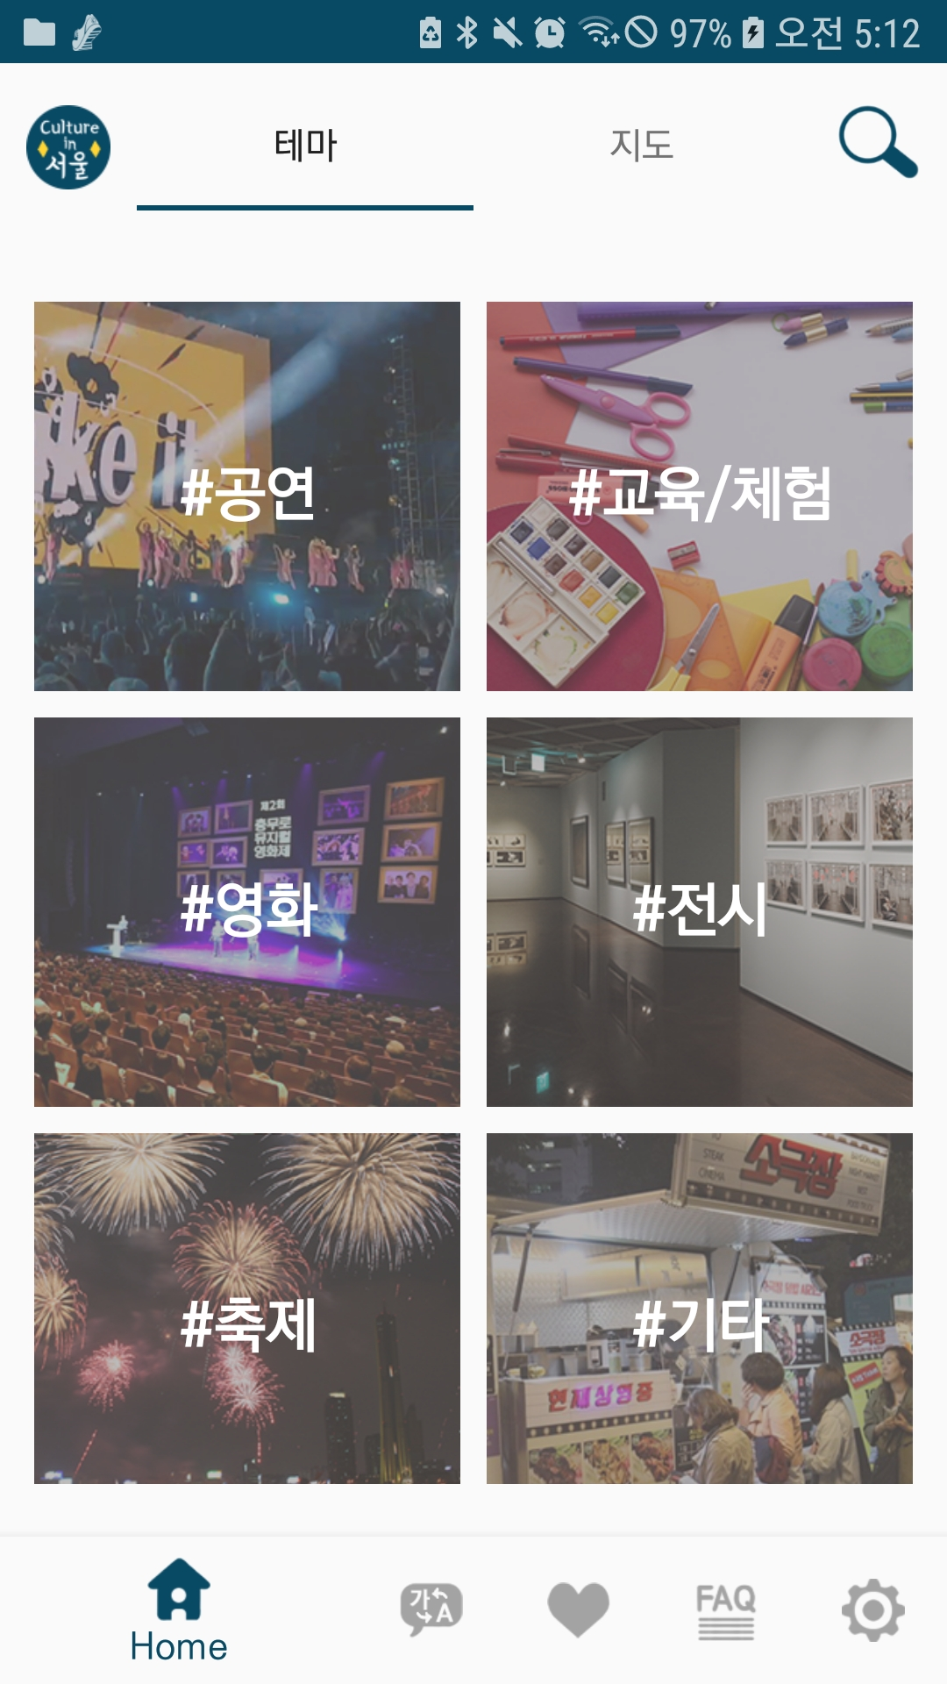
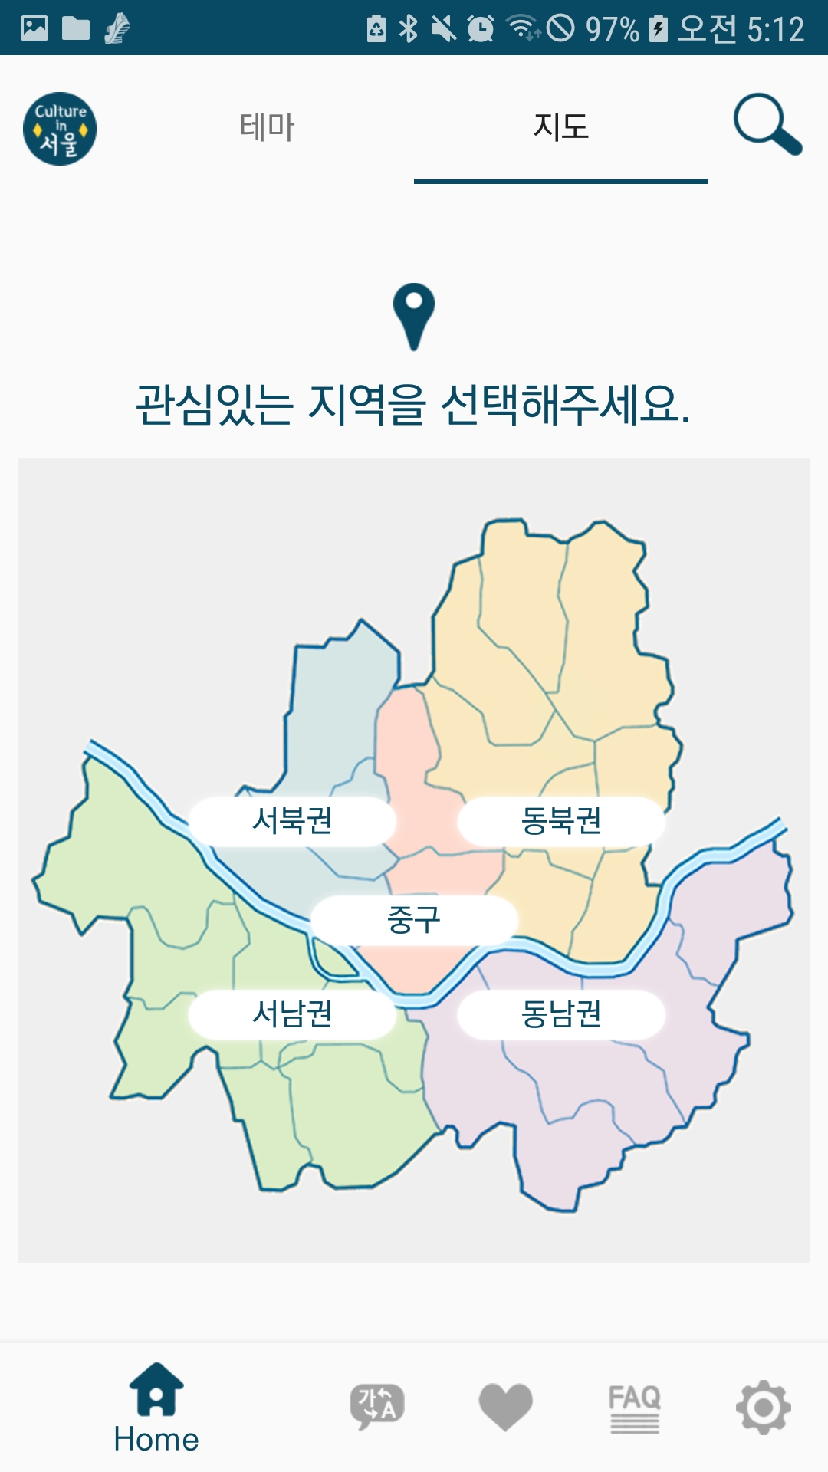
Part 2. 서비스 내용
2.1
서울시 축제정보 제공
다양하고 쉬운 축제 탐색
추천 기능
테마를 통한 축제 탐색
지도를 통한 축제 탐색

Slide 8
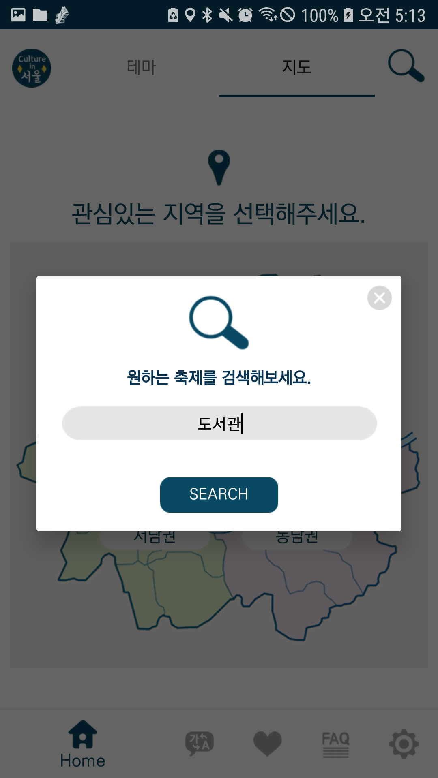
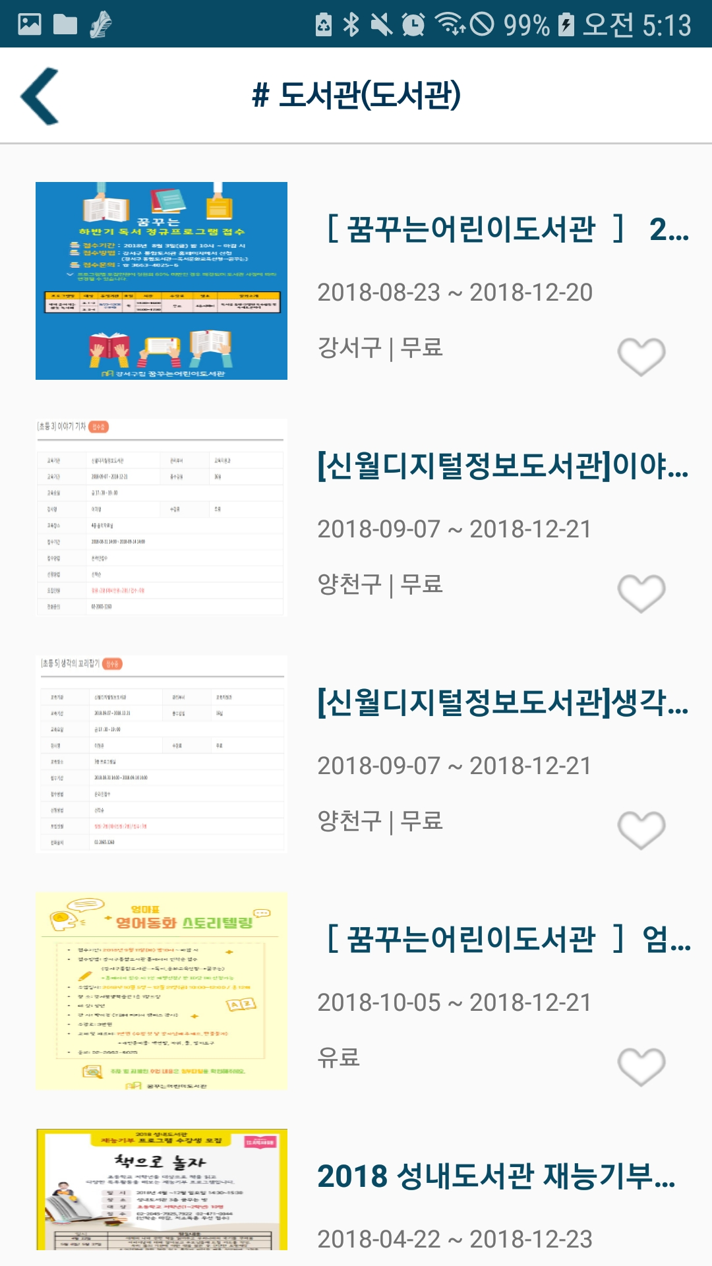
Part 2. 서비스 내용
2.1
서울시 축제정보 제공
다양하고 쉬운 축제 탐색
검색을 통한 축제 탐색

Slide 9
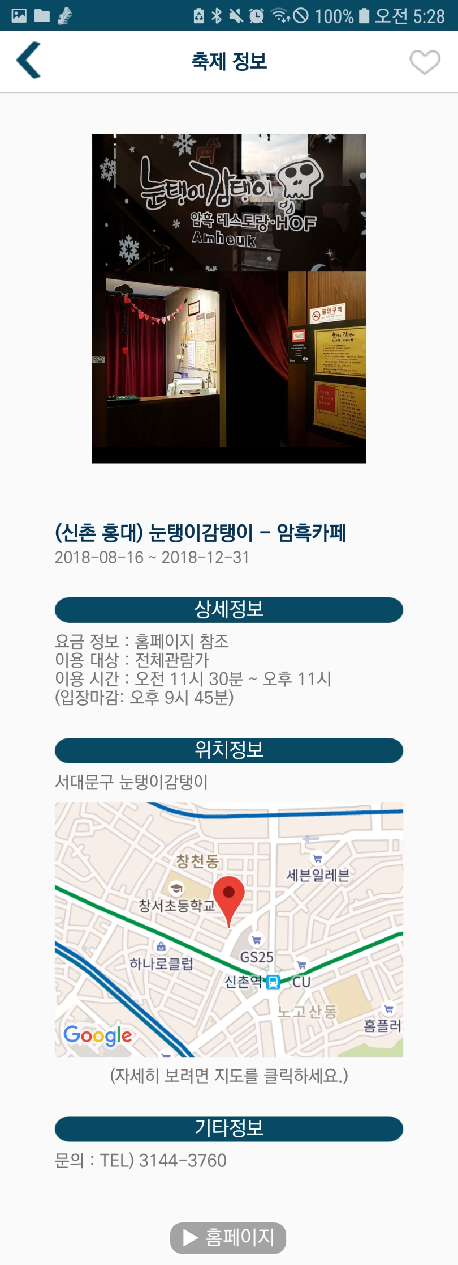
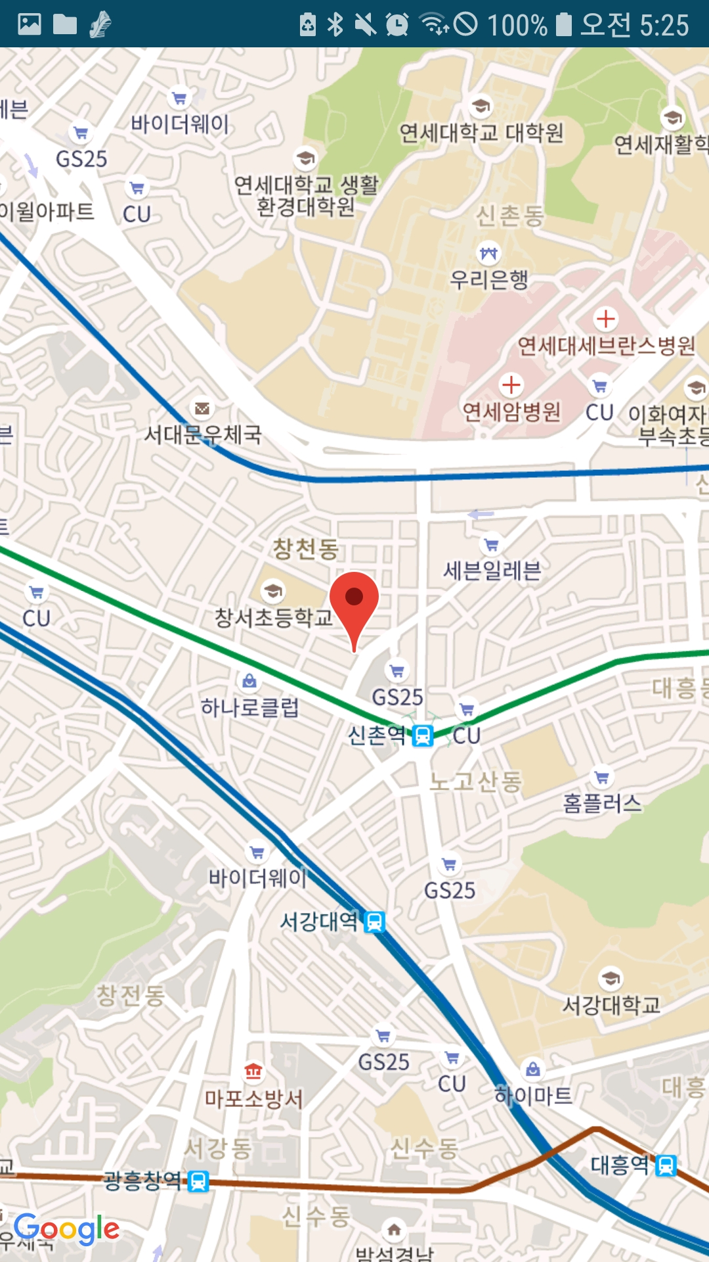
Part 2. 서비스 내용
2.1
서울시 축제정보 제공
정확한 축제 정보 제공
대표 사진
축제명과 기간
위치정보
상세정보
요금 정보, 이용 대상, 이용 시간
기타정보
문의 전화번호

Slide 10
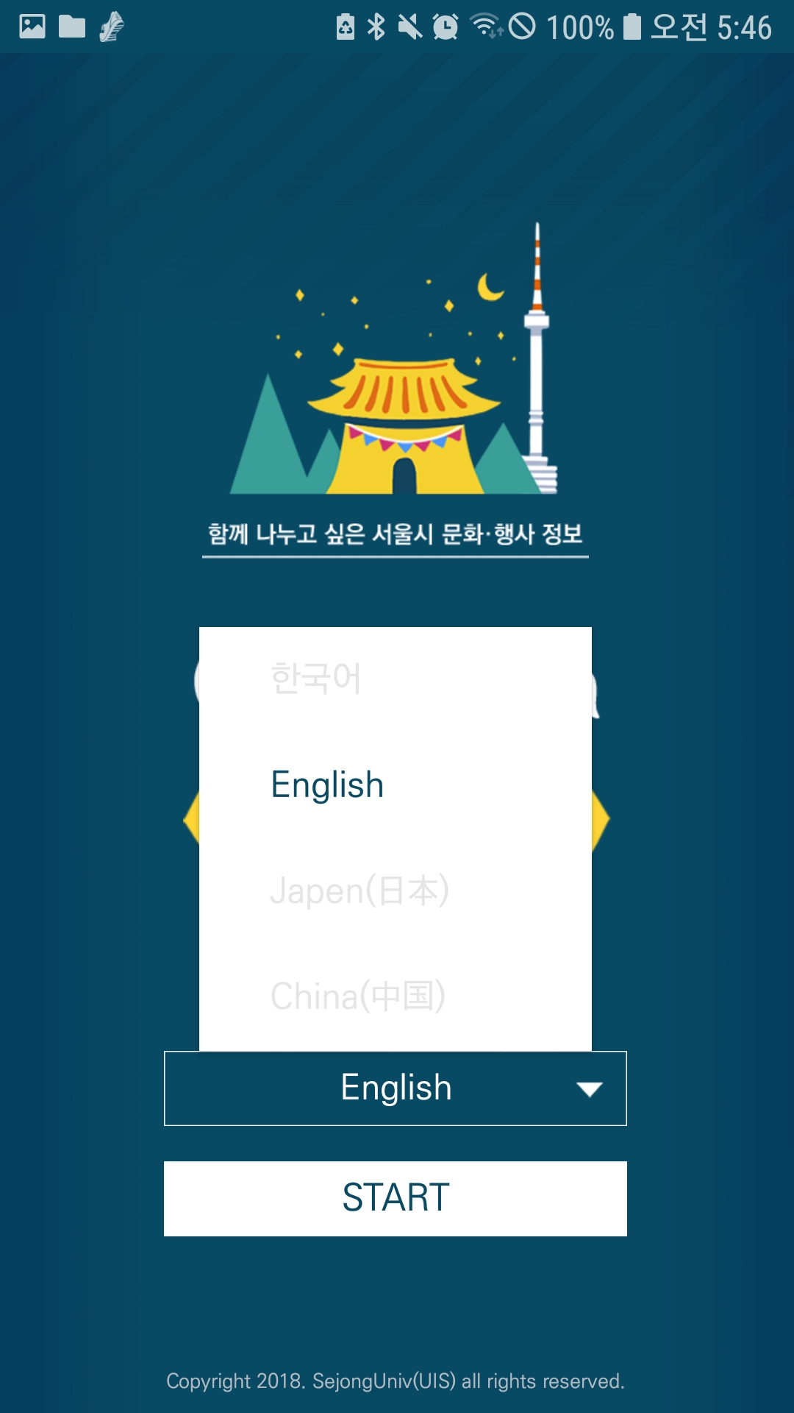

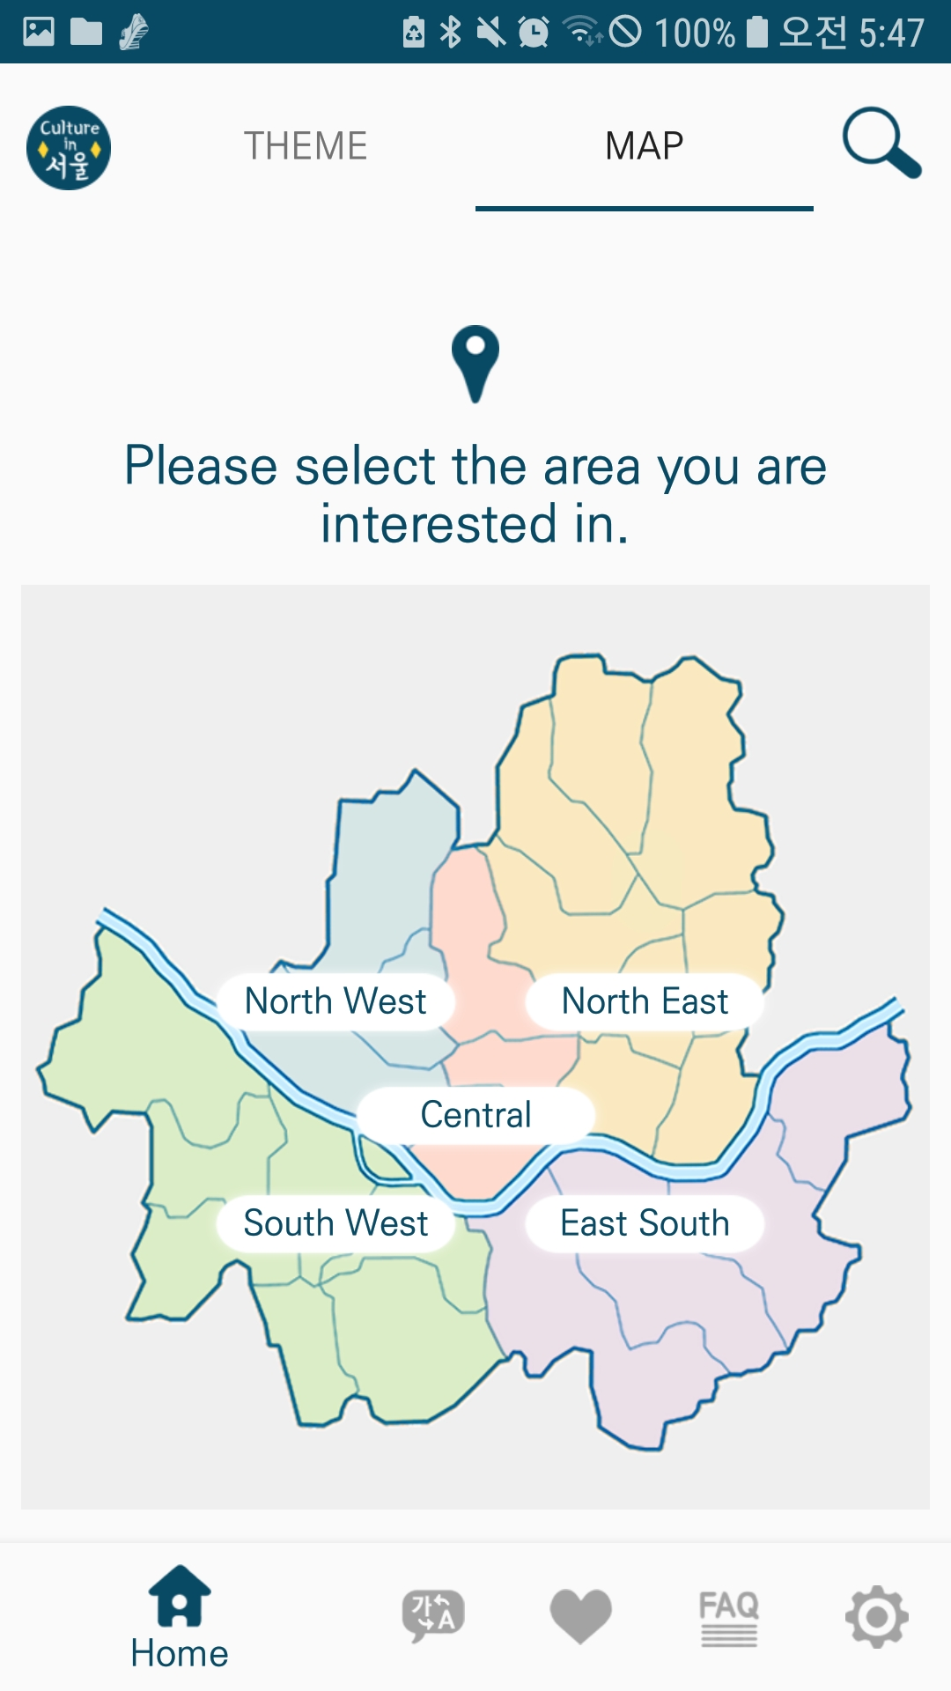
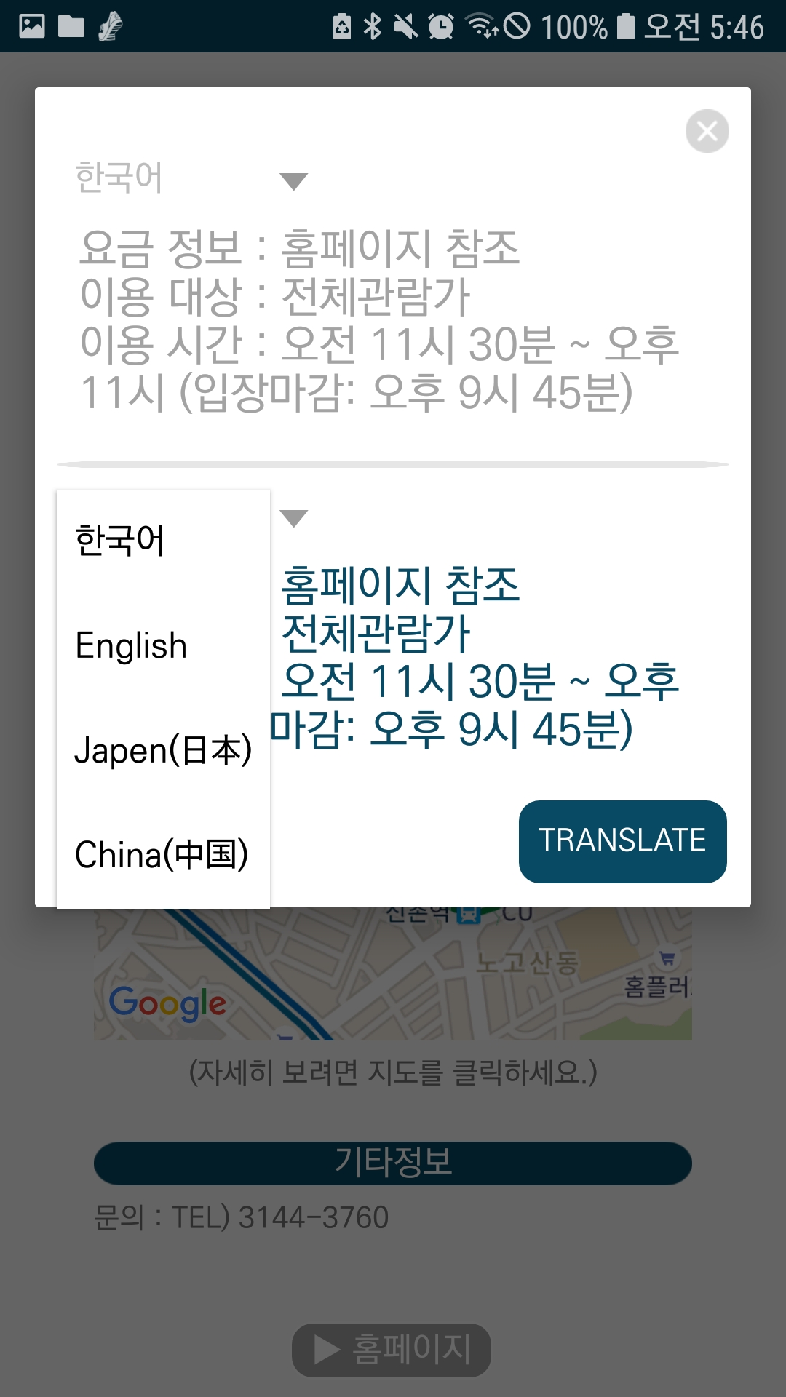
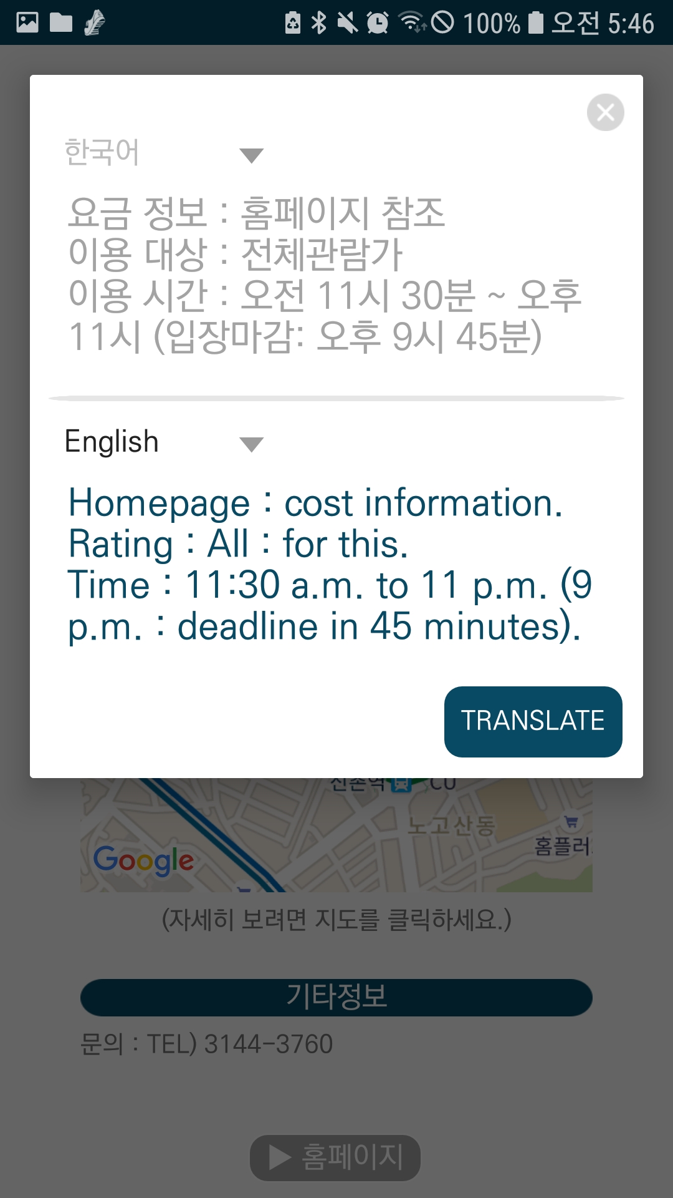
Part 2. 서비스 내용
2.2
다국어 지원
축제정보 번역
4개 국어 지원 (한국어, 영어, 중국어, 일본어)

Slide 11
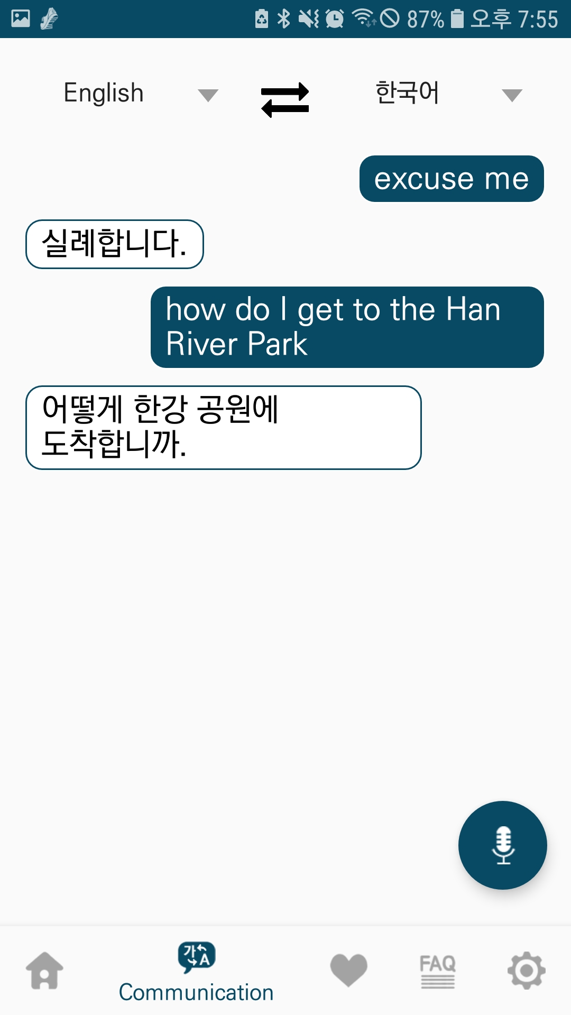
Part 2. 서비스 내용
2.2
다국어 지원
한국인/외국인 의사소통 보조
텍스트 번역
STT
Speech To Text
사람의 음성을 인식해 텍스트로 뽑아냄
STT 기술로 만들어진 텍스트를 기반으로 번역

Slide 12
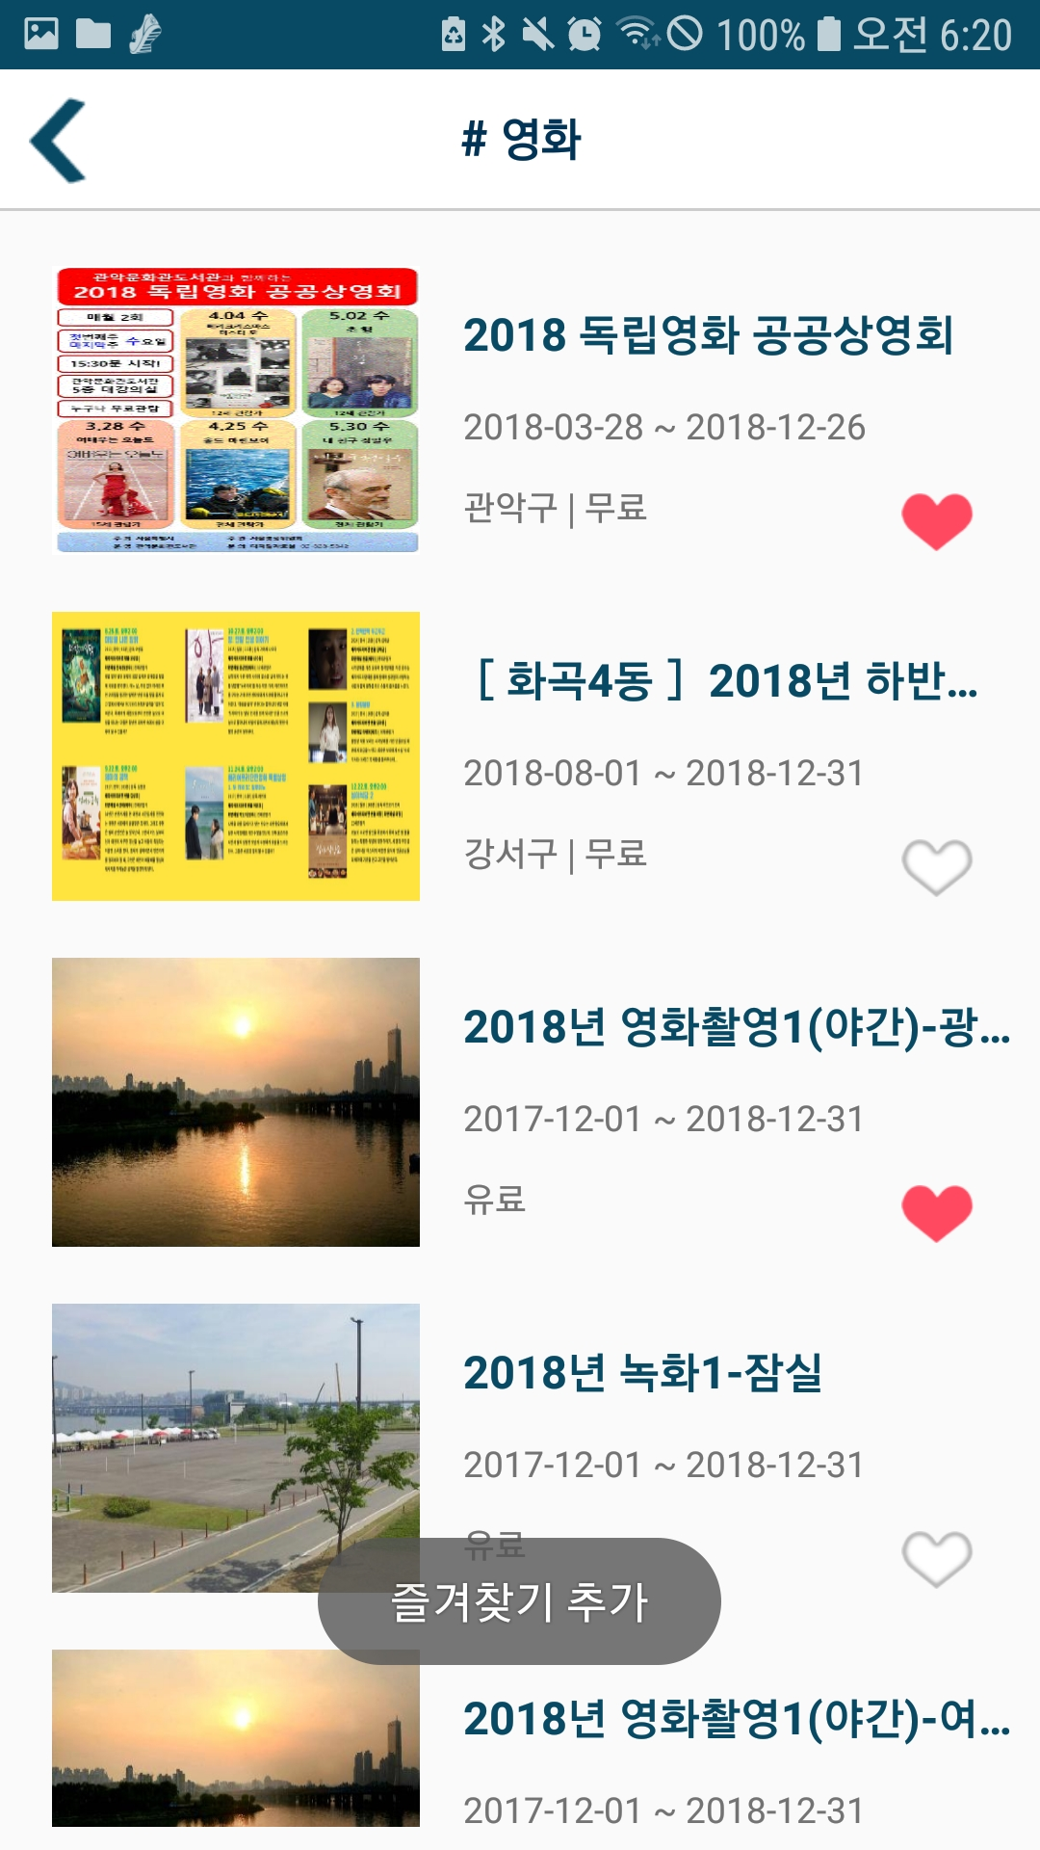
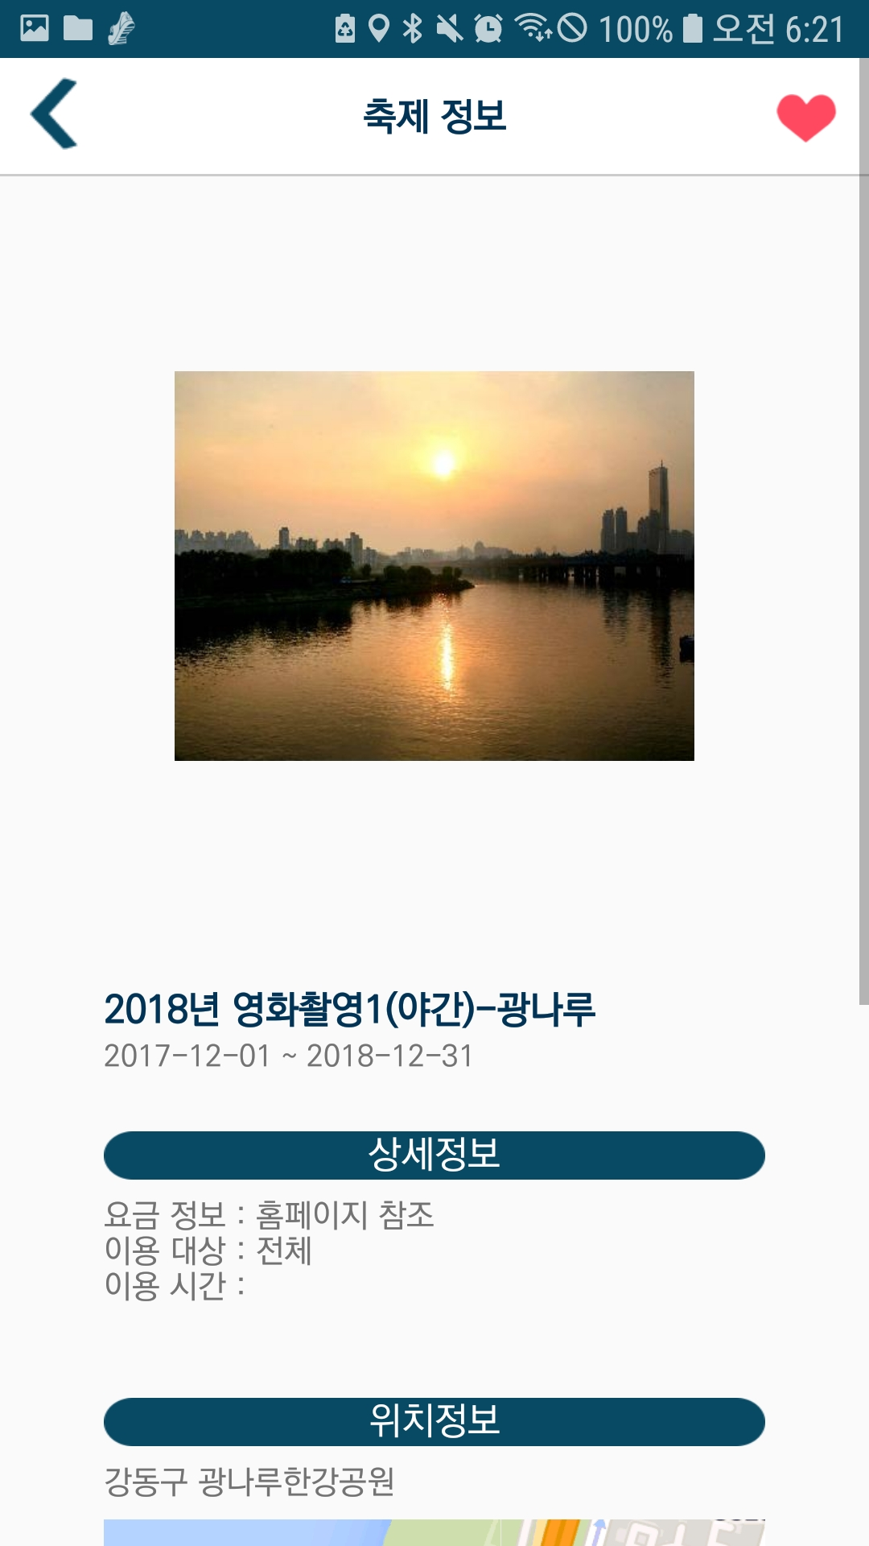
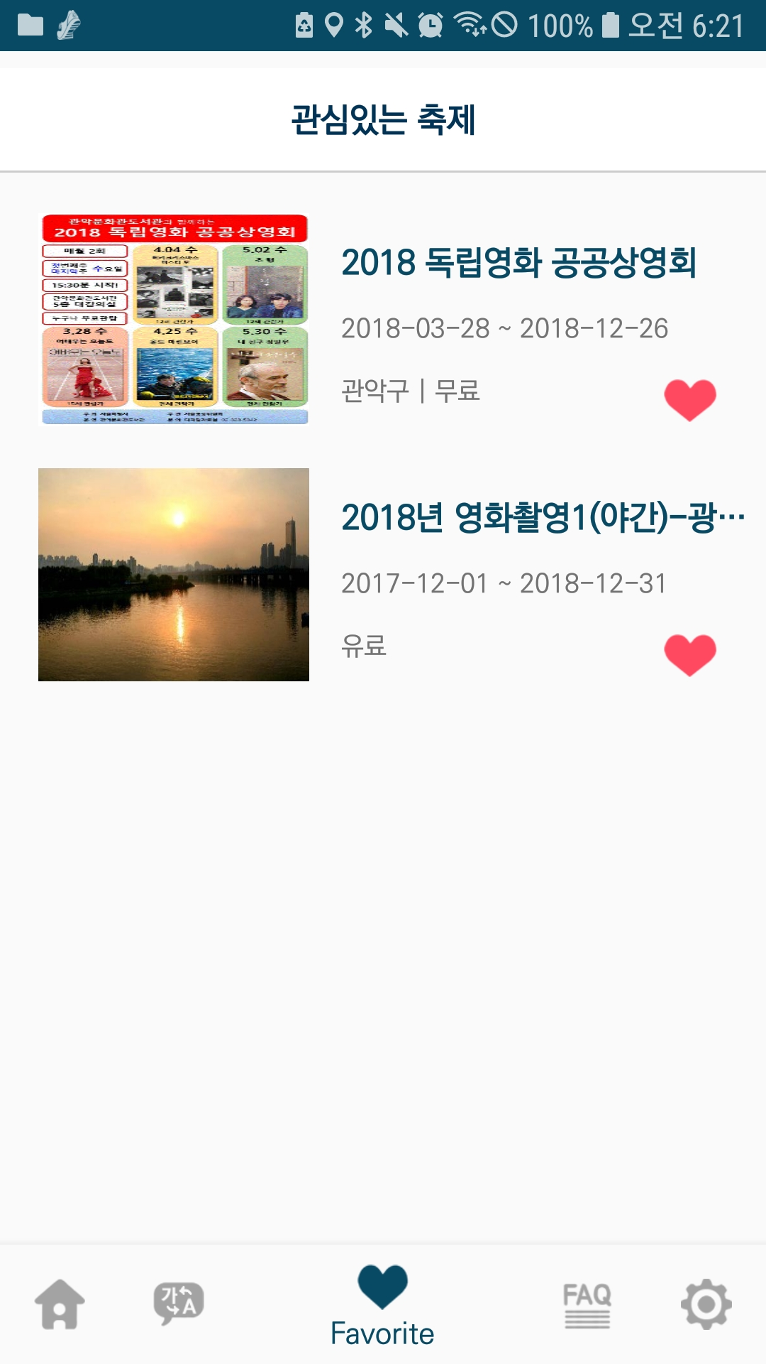
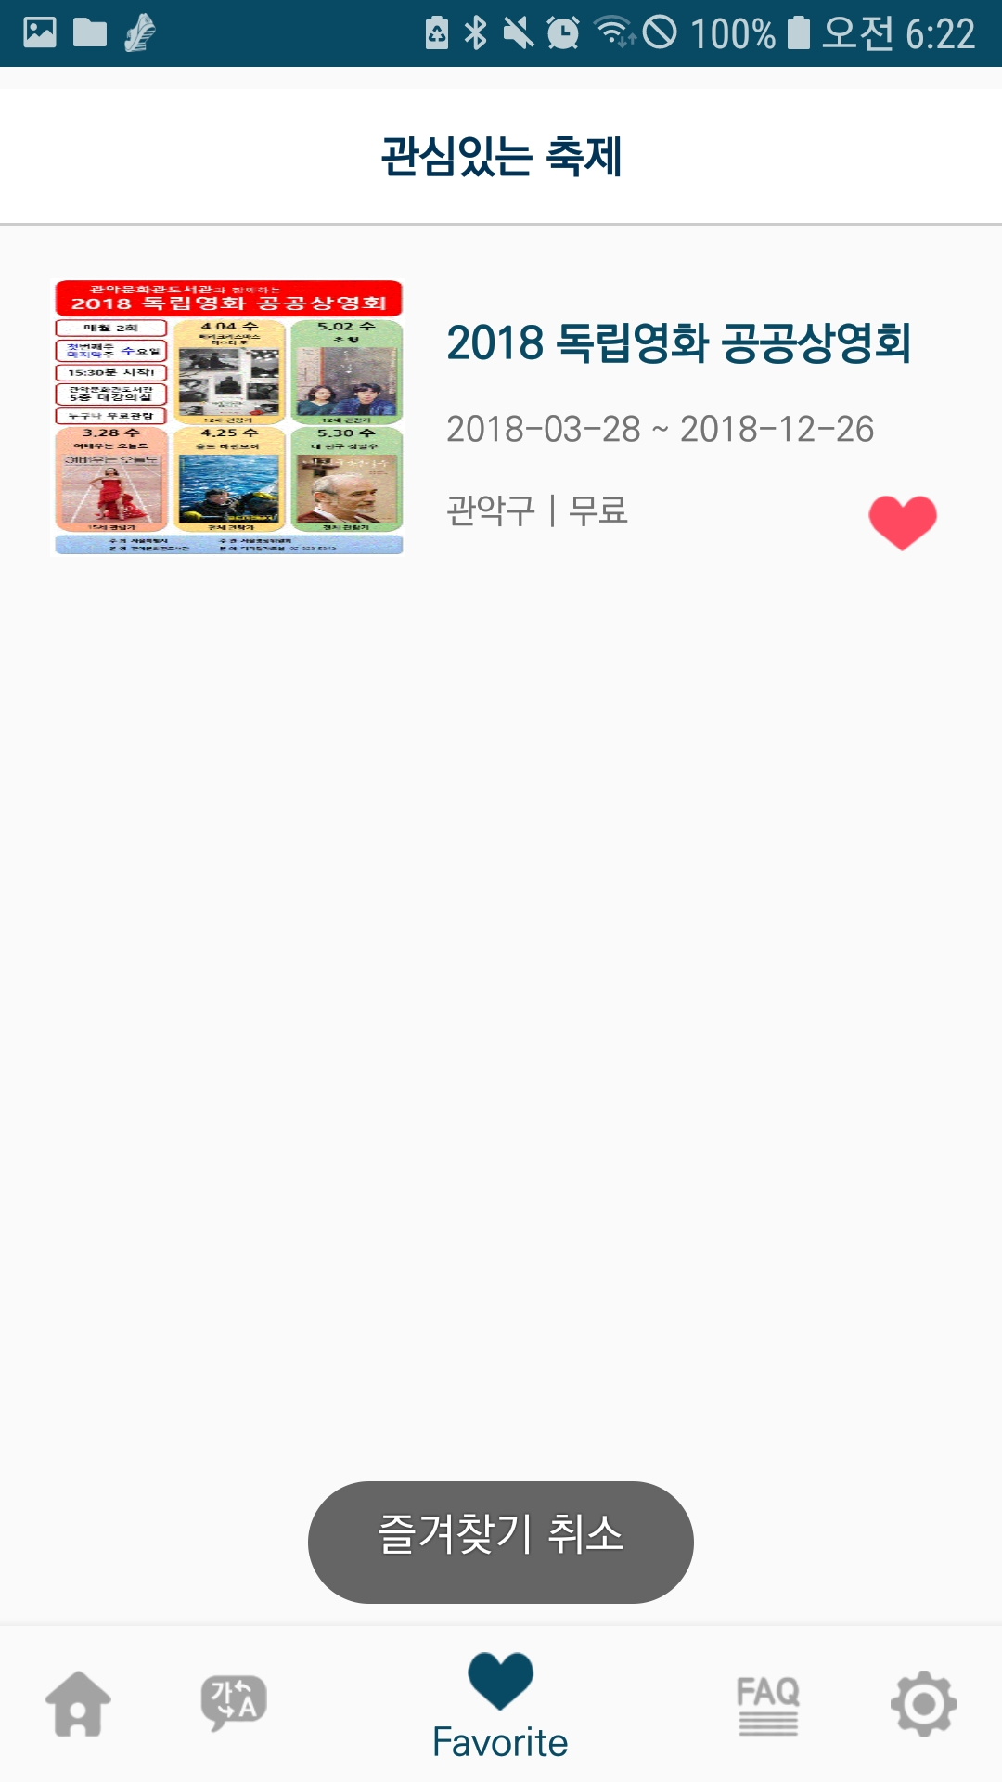
Part 2. 서비스 내용
2.3
기타 서비스
관심 축제 설정/취소
관심 축제 설정
관심 축제 모아 보기
관심 축제 취소

Slide 13
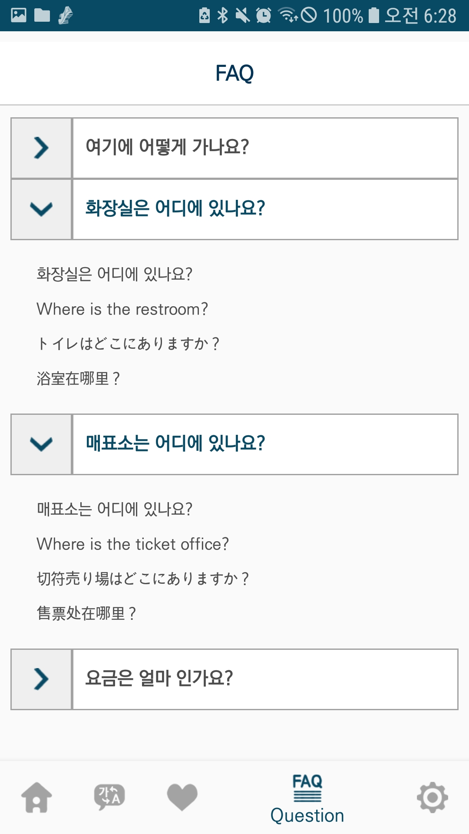
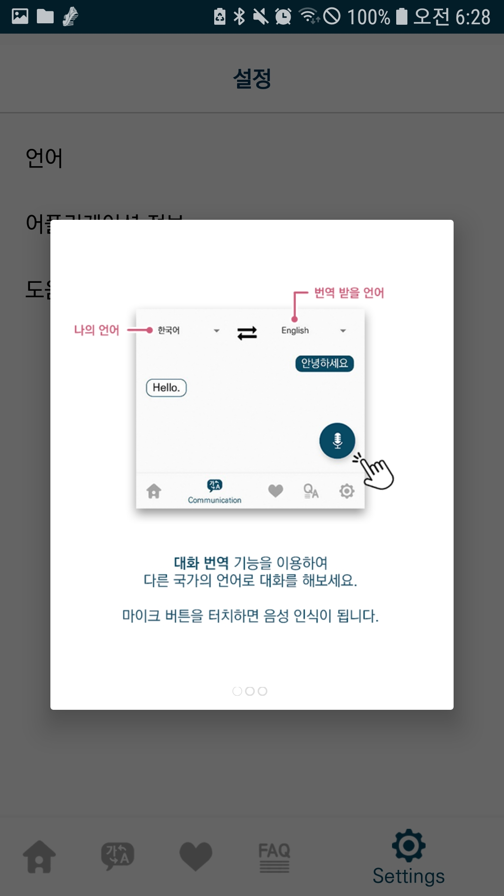
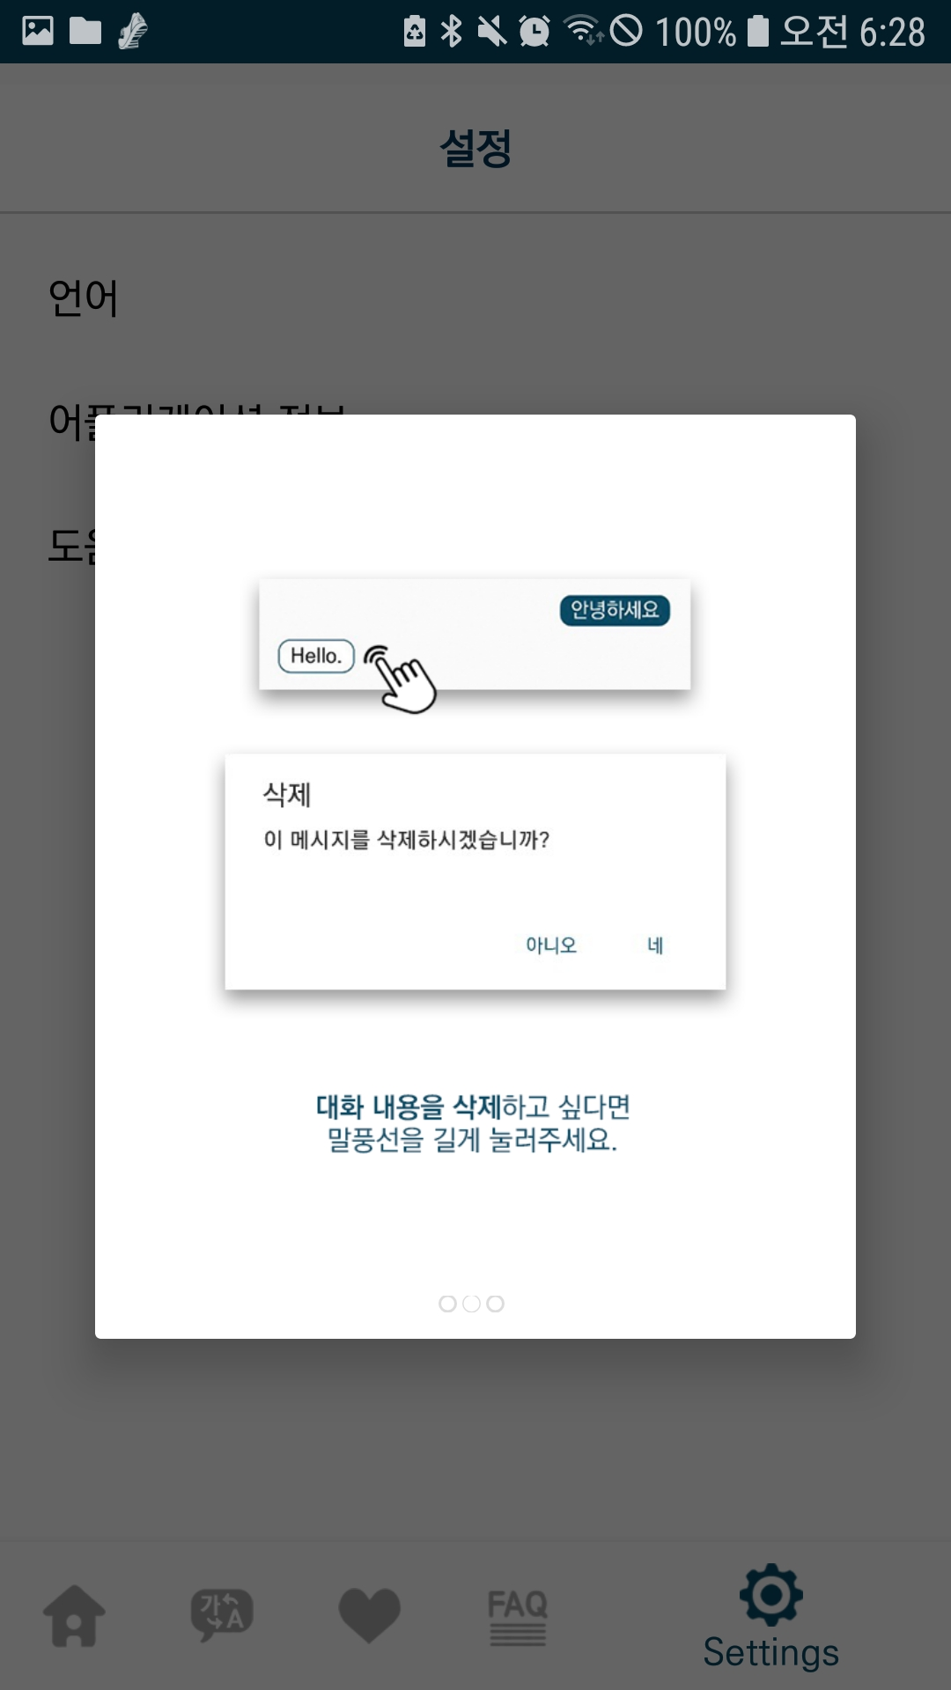
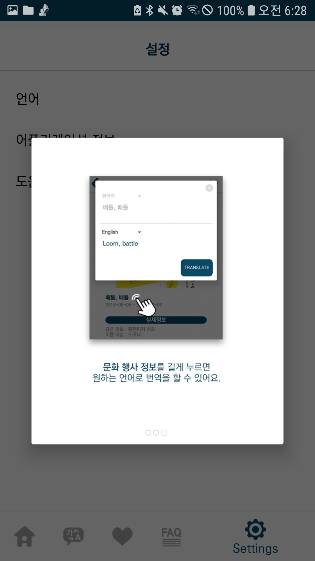
Part 2. 서비스 내용
2.3
기타 서비스
FAQ / 도움말

Slide 14
앱의 구현 방식
Part 3.
구현 방식
구현 방식
사용 API

Slide 15
Part 3. 구현 방식
3.1
앱의 구현 방식
여기는 옛날에 공설기서 했던 것처럼
표로 개발툴은 안드로이드 스튜디오고, DB는 뭘 썻고,
sdk 버전은 뭐고 막 그런거 하고 싶은데 도저히 모르겟다아아
이거 해보고 안되면 그냥 이 페이지 지우면 되여~~~

Slide 16
Part 3. 구현 방식
3.2
사용 API
서울시 문화행사 정보 API
Google Speech API
Papago SMT API
Google Maps API

Slide 17
Part 3. 구현 방식
3.2
사용 API
서울시 문화행사 정보 API
어떤 방식으로 해당 api를 사용했는지 간략하게 설명해주세용
(뒤에는 내가 해놨으니까 그거 보고 비슷하게 해줘)
Google Speech API
Papago SMT API
Google Maps API

Slide 18
Part 3. 구현 방식
3.2
사용 API
서울시 문화행사 정보 API
STT (Speech To Text) 기능을 구현할 때 사용한 API
안드로이드 스튜디오에서 기본적으로 제공하는 SpeechRecognizer 클래스를 이용해 구현
Google Speech API
Papago SMT API
Google Maps API

Slide 19
Part 3. 구현 방식
3.2
사용 API
서울시 문화행사 정보 API
번역 기능을 구현할 때 사용한 ‘Naver’의 무료 API
Statistical Machine Translation
통계 기반의 기계 번역 기술로, 속도가 빠르고 번역할 수 있는 어휘가 많음
Google Speech API
Papago SMT API
Google Maps API

Slide 20
기대 효과
Part 4.
기대 효과
기대 효과
발전 가능성

Slide 21
Part 4. 기대 효과
4.1
기대 효과
경제적 이득
원활한 외국인 관광객 유치
문화행사 활성화로 인한 문화예술 소비 증가
서울의 이미지 상승
내/외국민이 함께 즐길 수 있는 축제
대화 번역기능을 통한 관광객들의 최대 불편함 해소
국민의 정신건강 및 문화 생태계의 다양성 유지
대중문화와 순수예술과의 관심의 차이를 줄임
세대간, 성별 간의 문화예술 관심의 차이를 줄임

Slide 22
Part 4. 기대 효과
4.2
발전 가능성
지원가능한 언어를 늘림
즐겨 찾기 기능을 활용한 유저 맞춤 추천
서버 구축을 통한 유저 간의 메신저 기능
커뮤니티를 통한 유저 간의 축제 후기 공유 가능
빅데이터 축적을 통한 FAQ 개선
Notes:
<여기는 우리가 현재 구현한 내용은 아니지만 앞으로 이런 식으로 발전하면 그만큼 가치 있는 프로젝트의 시발점이 될 수 있다… 뭐 이런 의미로 만든거임>
지원가능한 언어를 늘림 -> 지금도 유료버전 API를 사용하면 성능을 높일 수 있음
빅데이터 축적을 통한 FAQ 개선 -> 우리 stt랑 번역 쓸 때, 구글에서 우리 정보 가져가듯이 질문 목록을 축적해서 FAQ 개선 가능
- 즐겨 찾기 기능을 활용한 유저 맞춤 추천 -> 약간 축제별로 해시태그(#) 뽑아 내서(이거 구글에 분석 api 있는데 이름은 지금 기억 안남) 그거를 좋아요 설정해 놓으면 그 해시태그가 있는 축제 중에서 맞춤 추천해 주는 기능
- 커뮤니티를 통한 유저 간의 축제 후기 공유 가능 -> 구글지도 후기나 에타 강의 평가 같은거. 매년 시행하는 축제 같은 거는 후기를 계속 모을 수 있게 하면 좋을 듯
서버 구축을 통한 유저 간의 메신저 기능 -> 우리 communication 부분을 카카오톡 같이 특정 유저랑 메신저가 가능하게 만드는 거

Slide 23

Notes:
여기는 시연 영상 넣었어. 바로 실행 가능하게 해 놓으면 좋고, 아님 발표할 때 파일 따로 재생시키면 될 것 같아

Slide 24


Notes:
글씨체 처음 화면이랑 얼추 비슷하게 맞추려고 따로 내가 이미지 생성 해서 넣었는데 화질이 좀 깨지는 거 같아. 이게 최선이라 별로면 그냥 텍스트로 바꿔도 될 것 같아

